Slide 1





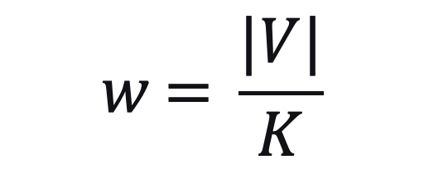
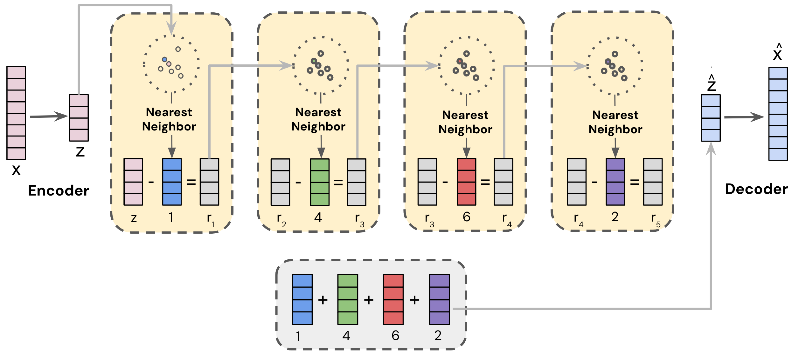
ВЛИЯНИЕ КАЧЕСТВА SEMANTIC ID НА ФИНАЛЬНЫЕ МЕТРИКИ
Константин Рядинский • Лев Клюев • Ростислав Головков • Глеб Шевченко • Ментор: Александр Новак
ВВЕДЕНИЕ В ПРОЕКТ
ВЫПОЛНЕНИЕ ЗАДАЧИ
РЕЗУЛЬТАТЫ
Зачем нужны Semantic IDs?
Что именно мы меняли в SID?
КАКИЕ СВОЙСТВА SID СВЯЗАНЫ
С DOWNSTREAM-КАЧЕСТВОМ?
Semantic IDs — дискретные коды объектов для генеративных рекомендательных моделей.
RQ-VAE
Reference point · residual quantization по обучаемым codebooks.
Как получается SID?
User-aware
RQ-KMeans · последовательное residual quantization
Что меняем · добавляем информацию о пользовательских предпочтениях.
item embedding
→
level 1 · c₁
→
residual
→
levels 2…L
→
SID
ITEMS
+
USER SIGNALS
USER-AWARE SID
c₁ → c₂ → … → cₗ = Semantic ID
→
RQ-VAE — обучаемый baseline с той же residual-логикой.
Зачем · согласовать коды с пользовательским восприятием объектов.
Что хотим выяснить?
PSI
Какие свойства и способы построения SID действительно отражаются на downstream-качестве?
Что меняем · при коллизии выбираем следующую близкую свободную комбинацию.
DCNv2 Pairwise · ICR и code entropy дают r ≈ 0.47.
nearest SID
→
occupied ×
→
next nearest free SID ✓
DCNv2 ROC-AUC · выраженной связи нет, max |r| ≈ 0.20.
Где проверяем?
Зачем · устранить коллизии без дополнительного токена.
Главный результат генерации
Yambda-50M · time split
R3-VAE
LogQ
Модель
Recall@100
Δ
Генерация
Ранжирование
Что меняем · обучаемый semantic anchor для первого residual.
Что меняем · поправка logits по частоте SID-префиксов / объектов.
SASRec-Audio-Uniform
0.12303
baseline
TIGER → SID следующего объекта
Baseline · SASRec по item ID
Метрика · Recall@100
DCNv2 + SID целевого объекта
SID — дополнительный признак
Метрики · ROC-AUC / Pairwise Accuracy
RQ-VAE + item LogQ
0.14138
+14.9%
embedding → anchor → residual Q
raw logits → frequency correction
→ corrected logits
Лучший генеративный вариант — RQ-VAE + item LogQ.
Зачем · усилить семантическую структуру кодов.
Зачем · компенсировать частотный перекос при обучении.
ВЫВОДЫ
01
Внутреннее качество SID само по себе не гарантирует downstream-улучшение.
02
Лучший генеративный вариант:
Recall@100 0.12303 → 0.14138 (+14.9%).
03
Связь характеристик SID с итоговым качеством зависит от downstream-задачи и метрики.
Notes:
Минимальный шрифт для использования - 30

